Slide 1


ABRIL 2025| No. 4
B
B
B
C
A
RECONOCIDOS Y CATEGORIZADOS POR COLCIENCIAS
PERCEPCIÓN DE LA ADMINISTRACIÓN DE EMPRESAS EN LA ACTUALIDAD
CONSEJO DIRECTIVO
Carlos Augusto Narváez Díaz
Rector
Edilia Díaz Sanabria
Secretario General
Rito Díaz Sanabria
Vicerrector Administrativo
Wilson Eduardo Romero Palacios
Vicerrector Académico
COMITÉ EDITORIAL
Carlos Augusto Narváez Díaz
Rector
Wilson Eduardo Romero Palacios
Vicerrector Académico
Ingrid Vaneza Cañizares Narváez
Director de Investigación
Santiago Moya Castro
Director Facultad de Ciencias Económicas y Administrativas,
John Vicente Orbes Gómez
Director Facultad de Ingenierías / Autoevaluación Institucional
POR QUÉ ESTUDIAR ESTE PROGRAMA ACADÉMICO EN LA UNICUCES?
Estudiar Administración de Empresas hoy en día es una excelente inversión para tu futuro profesional por múltiples razones.
Es una carrera que te brinda una base sólida y versátil, preparándote para un mundo empresarial en constante evolución.
Hoy en día, la administración de empresas se percibe como una disciplina dinámica y crucial, que va mucho más allá de la gestión tradicional de recursos. Se ha transformado en un pilar fundamental para la sostenibilidad y el crecimiento de cualquier organización en un entorno globalizado y en constante cambio.
Aquí te detallo cómo se percibe actualmente y los desafíos y oportunidades que enfrenta:
VIGILADA
MINEDUCACIÓN
La Dian expide Decimoquinta adición al Concepto General sobre el impuesto sobre la renta a cargo de las personas jurídicas

Slide 2

ABRIL 2025| No. 4
Percepción actual
Rol estratégico: Ya no es solo una función operativa. Los administradores de empresas son vistos como líderes estratégicos que diseñan e implementan visiones a largo plazo, anticipando tendencias y adaptándose rápidamente a los cambios del mercado.
Enfoque en la eficiencia y productividad: Se espera que los administradores busquen constantemente la optimización de procesos, la reducción de costos y el incremento de la productividad, a menudo a través de la implementación de tecnologías innovadoras.
Gestión del talento humano: La percepción ha evolucionado hacia la importancia de atraer, retener y desarrollar el talento humano. Se valora la creación de ambientes laborales positivos, la promoción de la diversidad e inclusión, y el fomento del bienestar de los empleados.
Adaptabilidad y resiliencia: Dada la incertidumbre global, la capacidad de las empresas para adaptarse al cambio y mantener la resiliencia es fundamental. La administración es clave para guiar a las organizaciones a través de crisis y transformaciones.
Responsabilidad social y sostenibilidad: Existe una creciente conciencia sobre el impacto social y ambiental de las empresas. La administración moderna se percibe como responsable de integrar prácticas sostenibles y éticas en todas las operaciones, buscando un equilibrio entre el beneficio económico y el bienestar social y ecológico.
Visión global y multicultural: En un mundo interconectado, se espera que los administradores comprendan y se adapten a diferentes culturas y mercados, desarrollando estrategias que consideren la diversidad global.
Dominio tecnológico y digital: La transformación digital es innegable. Los administradores deben estar familiarizados con las nuevas tecnologías (inteligencia artificial, análisis de datos, automatización) y saber cómo aplicarlas para mejorar la toma de decisiones, la eficiencia y la innovación.
Fuente. https://google.com

Slide 3

ABRIL 2025| No. 4
Desafíos y oportunidades
Desafíos
La globalización y la diversidad cultural: Gestionar equipos y mercados con diferentes culturas y costumbres.
La velocidad del cambio tecnológico: Mantenerse al día con las nuevas herramientas y saber cómo implementarlas de forma efectiva.
La gestión del talento: Atraer, retener y motivar a profesionales en un mercado competitivo, considerando la salud mental y el bienestar laboral.
La sostenibilidad y la responsabilidad social: Integrar prácticas que equilibren el crecimiento económico con el impacto ambiental y social.
La incertidumbre económica y política: Navegar en entornos inestables y tomar decisiones estratégicas bajo presión.
La ciberseguridad y la privacidad de datos: Proteger la información de la empresa y de los clientes en un entorno digital.
Oportunidades
Innovación y transformación digital: Aprovechar las nuevas tecnologías para crear modelos de negocio disruptivos y mejorar la eficiencia operativa.
Nuevos mercados y nichos: La globalización abre puertas a expandirse a nivel internacional y a identificar necesidades no cubiertas.
Desarrollo de liderazgo y equipos: Fomentar un liderazgo empático y desarrollar equipos de alto rendimiento, diversos e inclusivos.
Sostenibilidad como ventaja competitiva: Adoptar prácticas sostenibles para mejorar la imagen de marca, atraer inversores y generar valor a largo plazo.
Análisis de datos para la toma de decisiones: Utilizar el "big data" para obtener información valiosa y tomar decisiones más informadas y precisas.
Trabajo remoto e híbrido: Implementar modelos de trabajo flexibles que mejoren la satisfacción de los empleados y reduzcan costos operativos.
En resumen, la administración de empresas ha evolucionado para convertirse en una profesión esencial y altamente demandada, que requiere no solo conocimientos técnicos, sino también habilidades de liderazgo, adaptabilidad, visión estratégica y un fuerte compromiso con la ética y la sostenibilidad.
Fuente: https://google.com
R E C U E R D A
VISITAR NUESTRAS REDES SOCIALES Y
estar en permanente actualización.
https://unicuces.edu.co/principal/

Slide 4


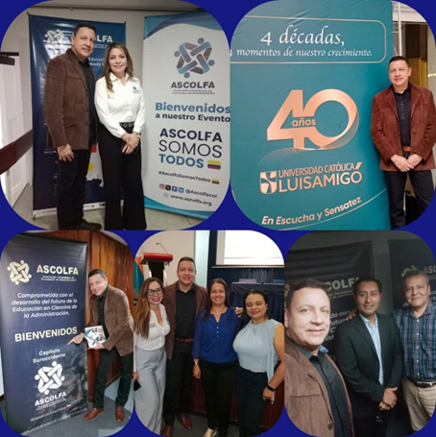
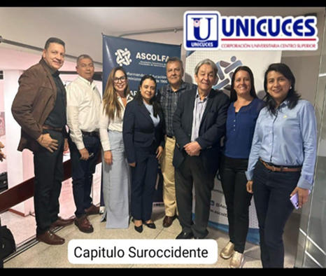
ABRIL 2025| No. 4
EVENTOS
Participación activa de la UNICUCES en la Asamblea General Ordinaria, celebrada el 25 de marzo en la cuidad de Medellín- Antioquia, en la Universidad Católica Luis Amigó, auditorio Santa Rita.
En Calidad de Director del Programa de Administración de Empresas, se representa a la UNICUCES desde la vicepresidencia del capítulo Suroccidente, en este espacio se tomaron importantes decisiones para el crecimiento de la Asociación, modificando los Estatutos y así tener mayor cobertura y flexibilidad en procesos de cambio, para cumplir los objetivos en adelante y propender por el crecimiento organizacional.
Fuente: https://unicuces.edu.co/principal/

